Slide 1
19MAYIS

Slide 2
19MAYIS NEDEN KUTLARIZ?
19 Mayıs 1919 günü, Türk Milleti için önemli günlerden biridir. Özgürlüğe, bağımsızlığa ilk adım o gün atılmıştır. Kurtuluş Savaşı, Atatürk'ün 19 Mayıs 1919 günü Samsun’a ayak basması ile başlamıştır. Ülkesini içinde bulunduğu sıkıntılı durumdan çıkarmak isteyen, “Milletin bağımsızlığını yine milletin azmi ve kararlılığının kurtaracağına” inanan Mustafa Kemal Atatürk, Samsun’a çıkışı ile bütün ülkeyi aydınlatacak bir hareketi başlatmıştır. Yani Mustafa Kemal kurtuluş meşalesini Samsun’da 19 Mayıs 1919′da yakmıştır. Atatürk’ün milli birlik ve dayanışmayı gerçekleştirmek için çıktığı yolculuk, küllenen umutları canlandırmış, Anadolu insanın tek yumruk olmasını sağlamıştır. Atatürk Türk Milletinin haysiyetli ve şerefli bir millet olarak yaşaması için giriştiği bu savaşta, tüm gücünü, millete olan inancından ve güveninden almıştır. Atatürk bir konuşmasında “Ben 19 Mayıs’ta doğdum” demiştir. Ulu önder Atatürk’ün bağımsızlık ışığını yaktığı 19 Mayıs’ı doğum günü olarak kabul etmesi, 19 Mayıs’ın tarihimizdeki yerini ve önemini en iyi biçimde yansıtmaktadır. Çünkü 19 Mayıs ülkenin mutlu geleceği için atılan ilk adımdır. Kurtuluş savaşı, hazırlık çalışmalarından Büyük Zafer’e kadar her yönü ile çok iyi tasarlanmış, umutların ve özlemlerin çığ gibi büyüyerek coşkuya ve zafere dönüştüğü kahramanlık destanımızdır. Kurtuluş Savaşı başarıyla sonuçlandıktan sonra 29 Ekim 1923′te Cumhuriyet ilan edildi. Atatürk Cumhuriyeti Türk gençliğine armağan etti. Bizler de Kurtuluş Savaşımızın başlangıcı olan 19 Mayıs günü tarihini “ATATÜRK’Ü ANMA, GENÇliK VE SPOR BAYRAMı” olarak kutluyor, bu kahramanlık destanını, o yollarda yaşanan büyük sıkıntıları ve çekilen çileleri unutmamaya, yeni nesillere de unutturmamaya çalışıyoruz.

Slide 3
19MAYIS ŞİİRLERİ
ŞU SONSUZ KOŞU
Samsun'a ayak basmış Kahraman bugün,
Çayır, çimen yeşermiş zafer yolunda
Davul zurna sesinde şahlanır düğün, Gönlüm coşup öter bir bahar dalında.
Ata'nın rüyasına gelincikler sun, Emek bahçelerinin güzel gülünü... Biz sonsuz bir sabahtayız... O uyusun, Sevincimiz coşturur O'nun gönlünü.
Nasıl çıkmış bir sabah Samsun'dan yola, Dağlardan dağlara o zafer türküsü, Şahlanıp bayrak çekmiş her eski kola, Taze bir bahar açmış yurdun gözünü.
Al bayrağın Ankara Kalesi'nde hür, Dalgalanmakta altın bir çağa doğru, Yeni kahramanlar kol kol, boy boy yürür, Şu karlı dağlardaki bayrağa doğru.
On dokuz Mayıs'ın hür başına çelenk, Kiraz mevsimi, gençlik ay'ı, gül ay'ı, Bir bahar bahçesinde gönüller renk renk, Şu sonsuz koşuya bak, sarmış yaylayı.

Slide 4
19MAYIS ŞİİRLERİ
ATATÜRK KURTULUŞ SAVAŞI'NDA
Bir gemi yanaştı Samsun'a sabaha karşı Selam durdu kayığı, caparası, takası, Selam durdu tayfası.
Bir duman tüterdi bu geminin bacasından bir duman Duman değildi bu Memleketin uçup giden kaygılarıydı.
Samsun limanına bu gemiden atılan Demir değil Sarılan anayurda Kemal Paşa'nın kollarıydı.
Selam vererek Anadolu çocuklarına Çıkarken yüce komutan Karadeniz'in hâlini görmeliydi.
Kalkıp ayağa ardı sıra baktı dalgalar Kalktı takalar, İzin verseydi Kemal Paşa Ardından gürleyip giderlerdi Erzurum'a kadar.

Slide 5
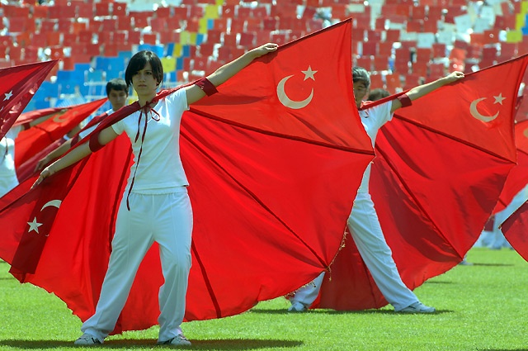
19MAYIS RESİMLERİ

Slide 6
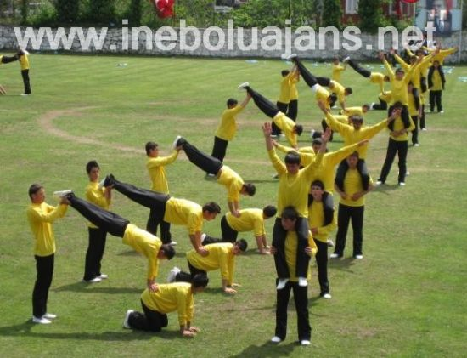
19MAYIS RESİMLERİ

Slide 7
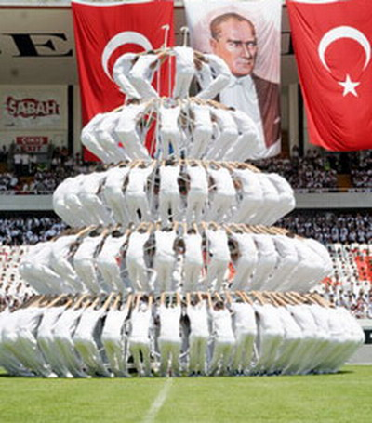
19MAYIS RESİMLERİ

Slide 8
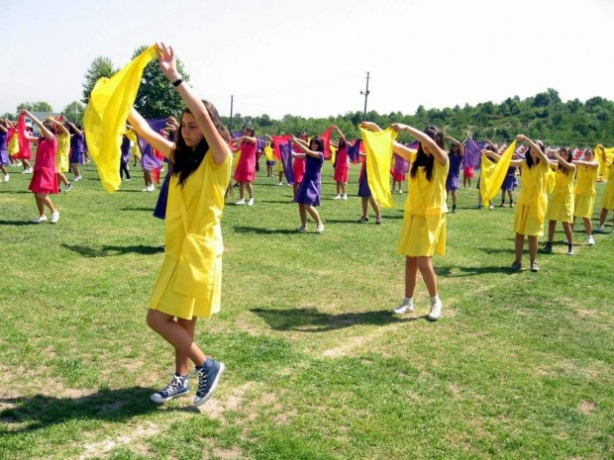
19MAYIS RESİMLERİ

Slide 9
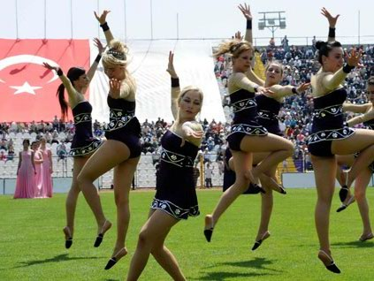
19MAYIS RESİMLERİ

Slide 10
19MAYIS RESİMLERİ

Slide 11
19MAYIS RESİMLERİ

Slide 12
19MAYIS RESİMLERİ

Slide 13
19MAYIS RESİMLERİ

Slide 14
19MAYIS RESİMLERİ

Slide 15
19MAYIS RESİMLERİ

Slide 16
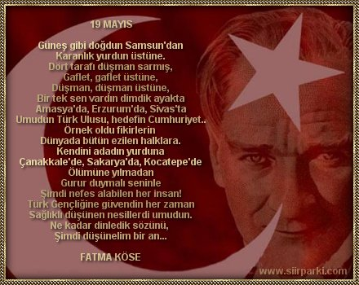
19MAYIS RESİMLERİ

Slide 17
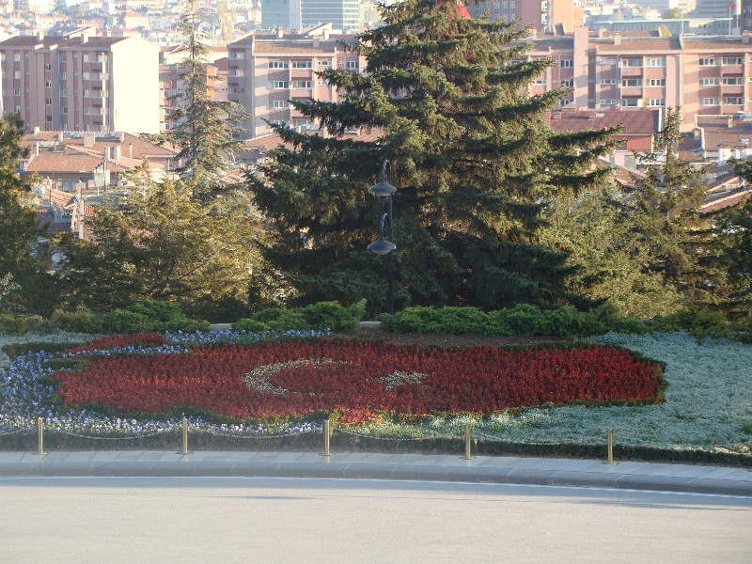
19MAYIS RESİMLERİ

Slide 18
19MAYIS RESİMLERİ

Slide 19
19MAYIS RESİMLERİ

Slide 20
19MAYIS RESİMLERİ

